Slide 1
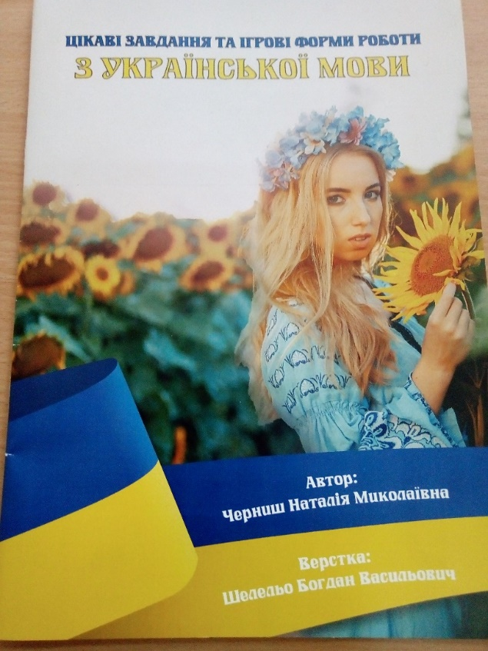
РЕАЛІЗАЦІЯ МІЖПРЕДМЕТНИХ ЗВ’ЯЗКІВ ПРИ НАПИСАННІ ДИПЛОМНИХ РОБІТ ЗА ПРОФЕСІЯМИ ПОЛІГРАФІЧНОГО НАПРЯМКУ
Автор:
Викладач Української Мови Черниш Наталія Миколаївна

Slide 2
Статус проекту: внутрішній
Термін реалізації: 2017 – 2018 н. рр.
Виконавці:
викладач української мови – Черниш Н. М.,
викладач спецдисциплін - Куклич Л. І.
учні I – II курсів, груп КО 21,КО 22,
учень групи КО – 21 Шелельо Богдан.

Slide 3
Мета проекту:
збудити пізнавальний інтерес до українського слова, любов та повагу до нього;
сприяти формуванню та розвитку інформаційної компетентності учнів;
розвивати критичне та креативне мислення, вміння самостійно доводити власну позицію та власну точку зору;
виховувати патріотів своєї держави, що сприяє формуванню соціалізованої, життєспроможної громадсько-активної особистості.

Slide 4
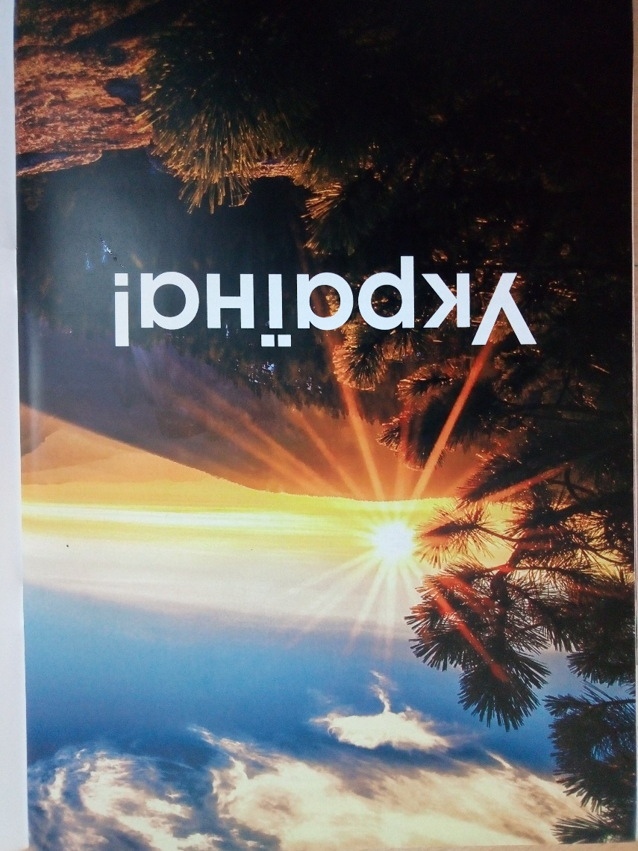
Збудження пізнавального інтересу до українського слова, любові й поваги до нього винятково актуальні нині, коли й далі триває огульне зросійщення підростаючих поколінь, у якому, на жаль, чи не основна роль належить навчальним закладам. Адже україномовна дитина, прийшовши в міську школу чи в середній
або вищий навчальний заклад, змушена переходити на чужу мову, бо спілкування тут на перерві, позакласних та позашкільних заходах, спортивних змаганнях і т.п. ведеться (навіть у більшості шкіл, названих українськими) мовою наших сусідів.

Slide 5
Завдання проекту:
Визначити літературу для дослідження .
Систематизувати отриману інформацію за розділами.
Створити власний продукт поліграфії, а саме журнал.
Розвивати критичне та креативне мислення.
Привчати до співробітництва, а саме до праці в команді та вмінню прислуховуватись до думки співрозмовника або партнера.
Виховувати зацікавленість та любов до рідної мови, історії своєї країни, її національних цінностей.

Slide 6
В ході роботи були використані технології:
особистісно-зорієнтовані, які ставлять у центр всієї загальноосвітньої системи особистість учня, забезпечення комфортних, безконфліктних і безпечних умов її розвитку і виховання;
гуманно–особистісні, які «проповідують» ідеї всебічної поваги й любові до учня, оптимістичну віру в її творчі сили;
співробітництва, що реалізують демократизм, рівність, партнерство в суб’єкт-суб’єктних стосунках педагога і учня.

Slide 7
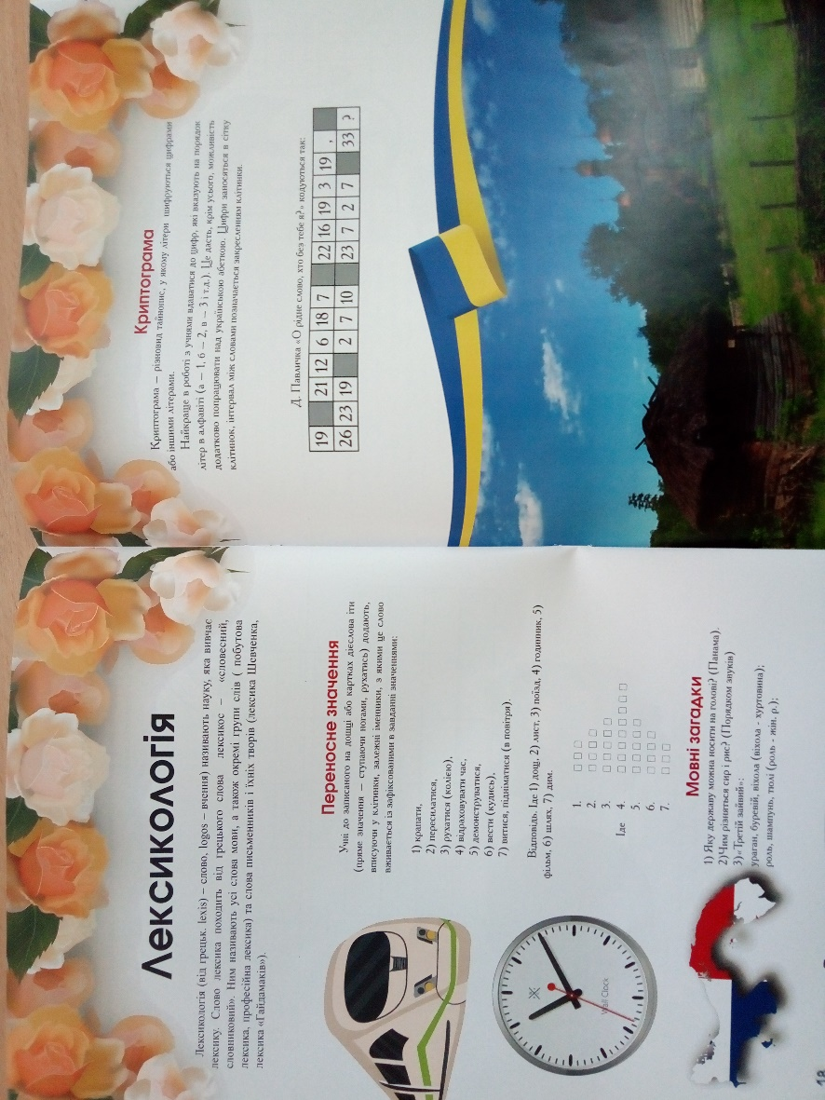
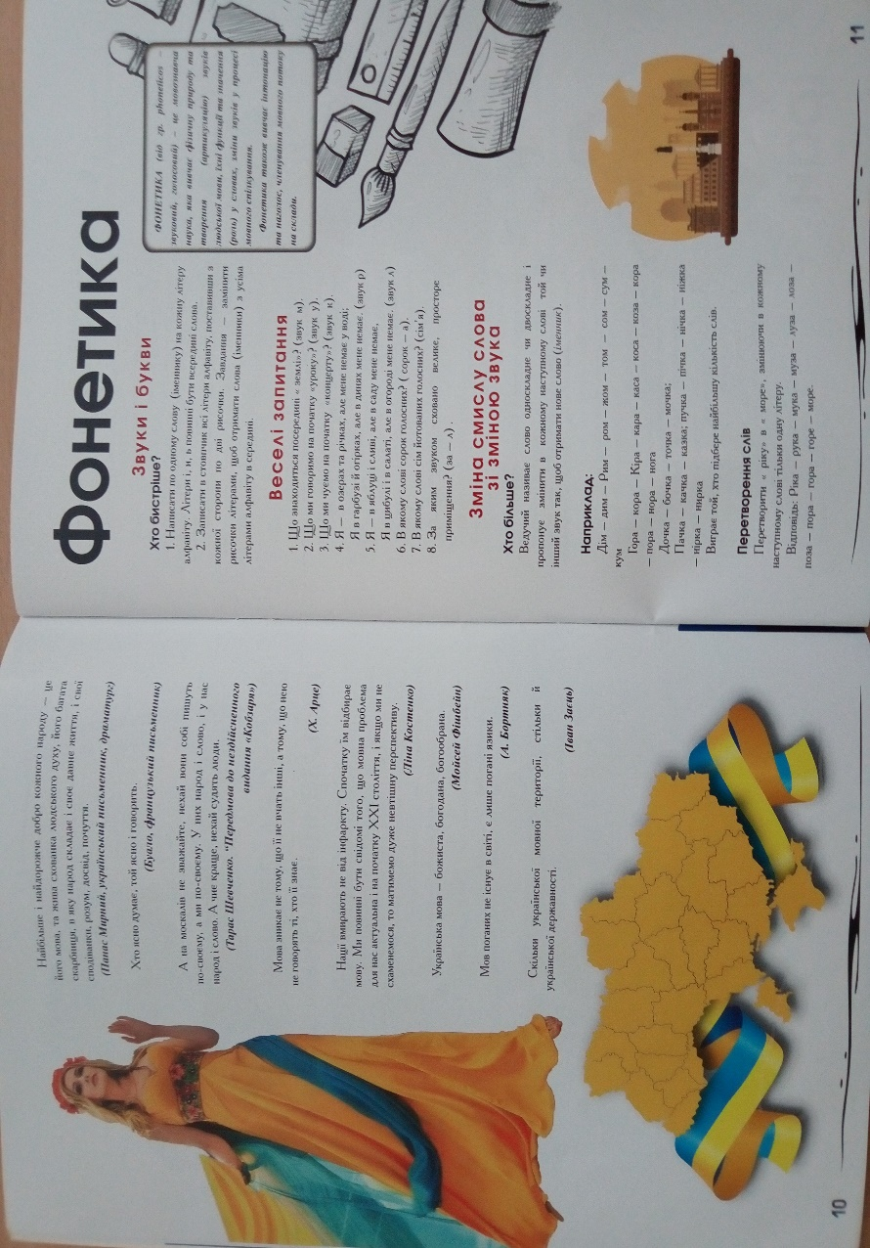
Робота велася за двома розділами: фонетика і лексикологія

Slide 8
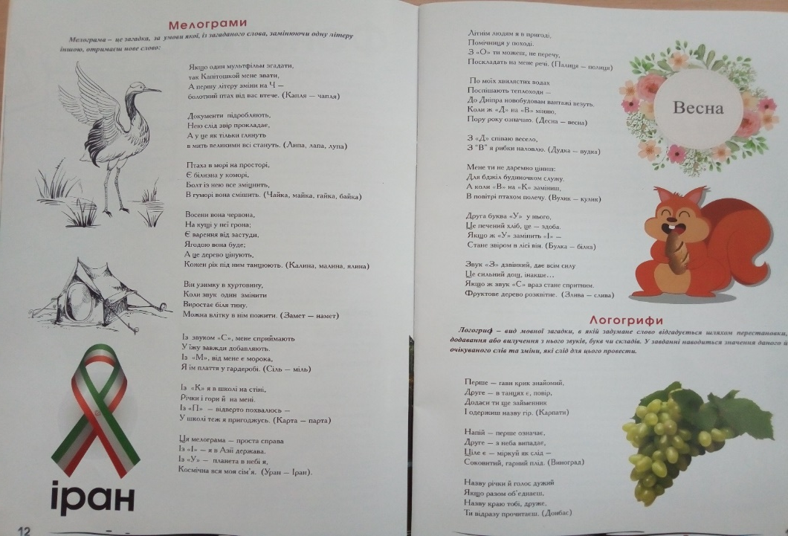
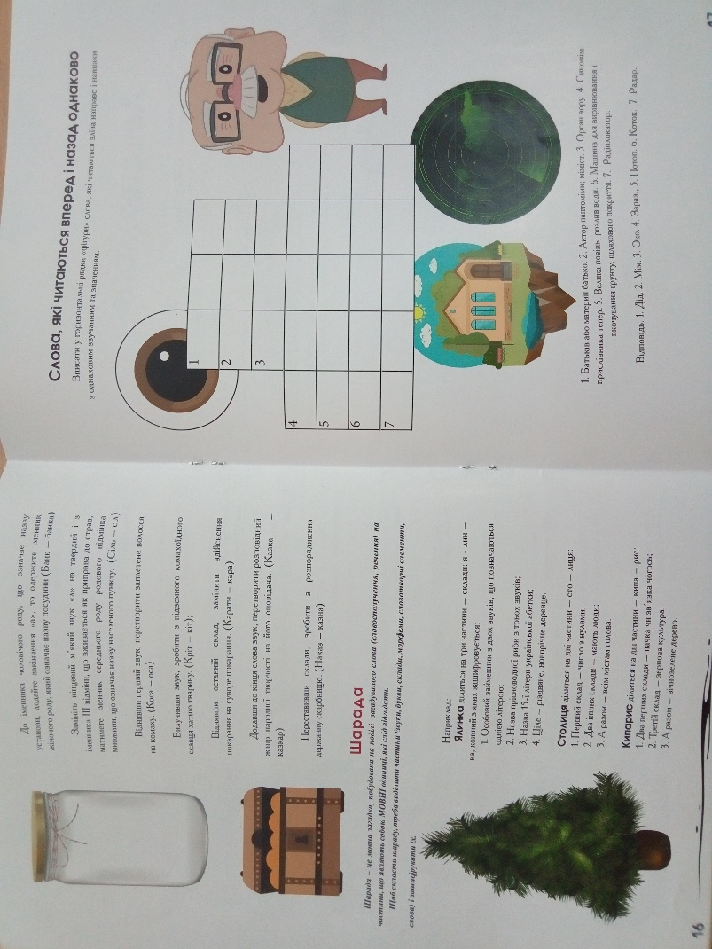
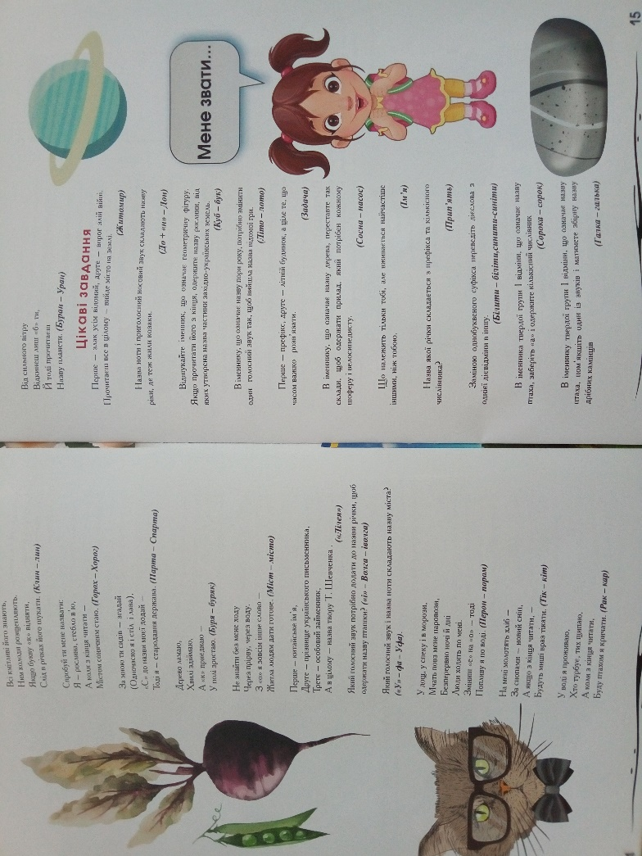
Є такі види робіт як мелограми, логогрифи, шаради, чайнворди, кросворди, криптограми, сканворди, білайнворди, ребуси…

Slide 9
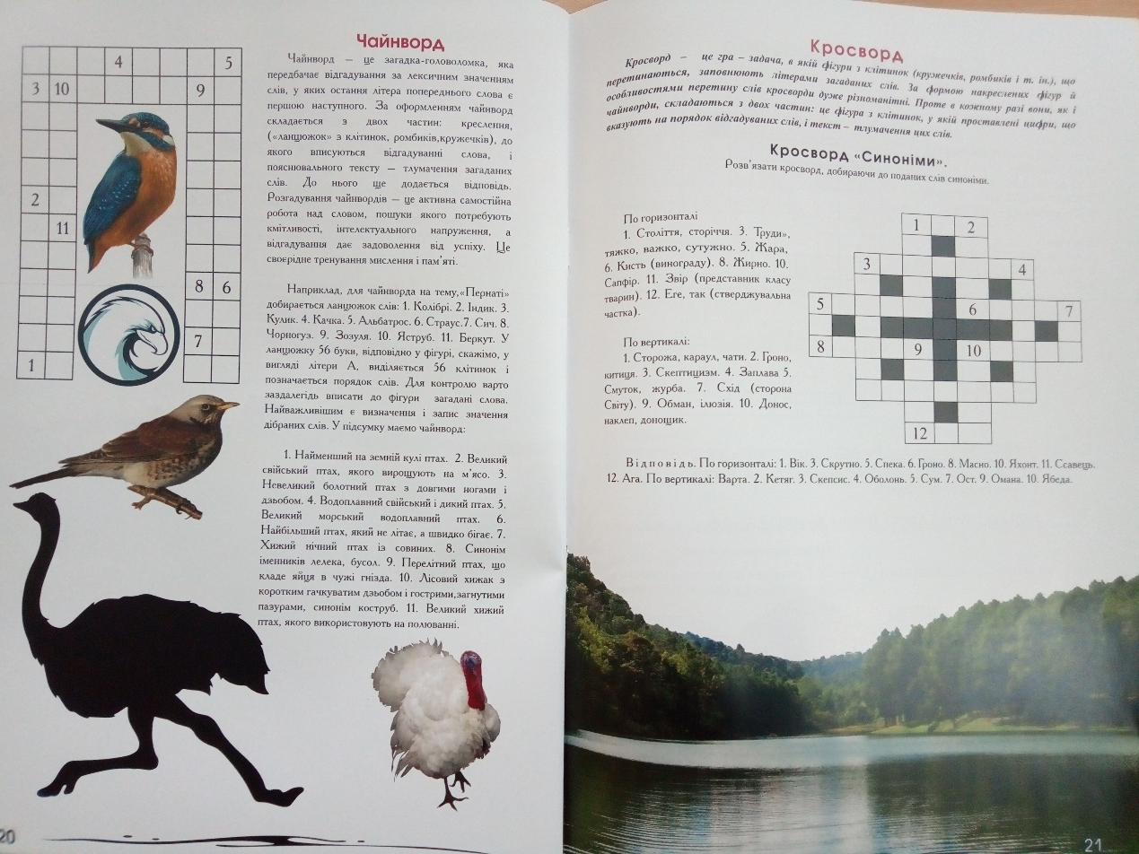
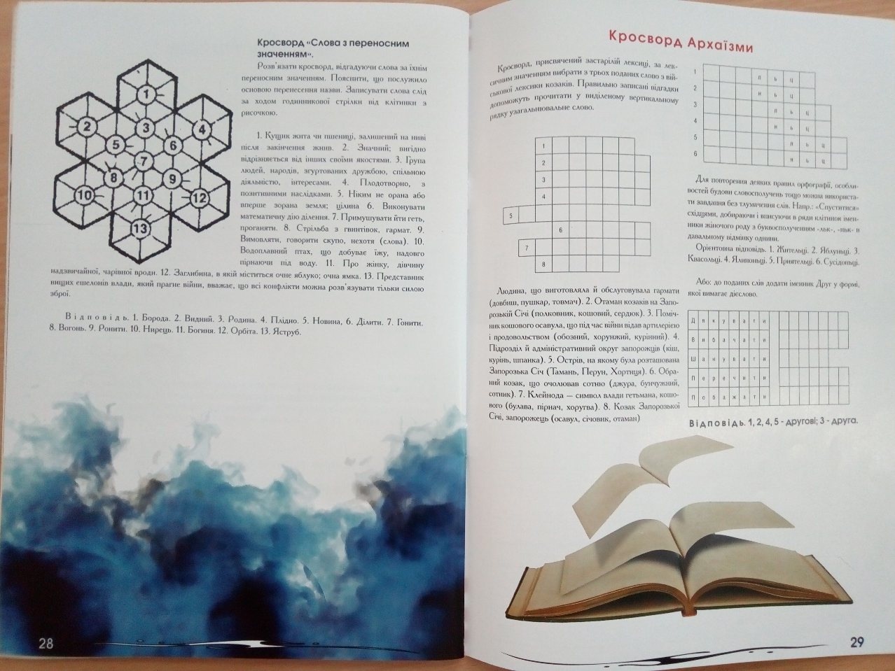
Цікаві завдання і мовні ігри - це, по суті, вправи, спрямовані на засвоєння й осмислення знань у жвавій, приємній атмосфері. Робота над ними викликає інтерес, збудження, а опора на емоційність сприяє кращому засвоєнню і запам’ятанню відомостей з мови.

Slide 10
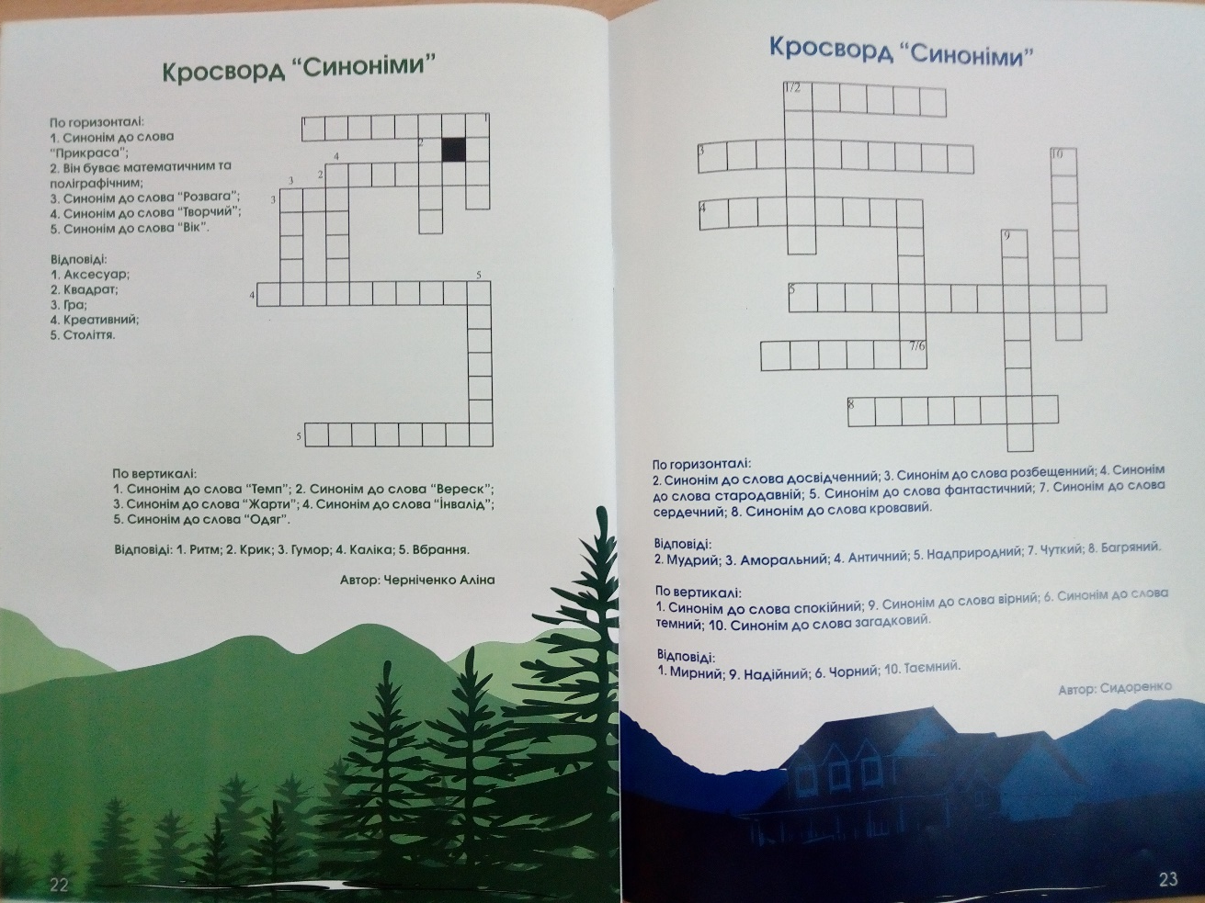
Черніченко Аліна; Сидоренко Тетяна - кросворд «Синоніми»
Авторські кросворди:

Slide 11
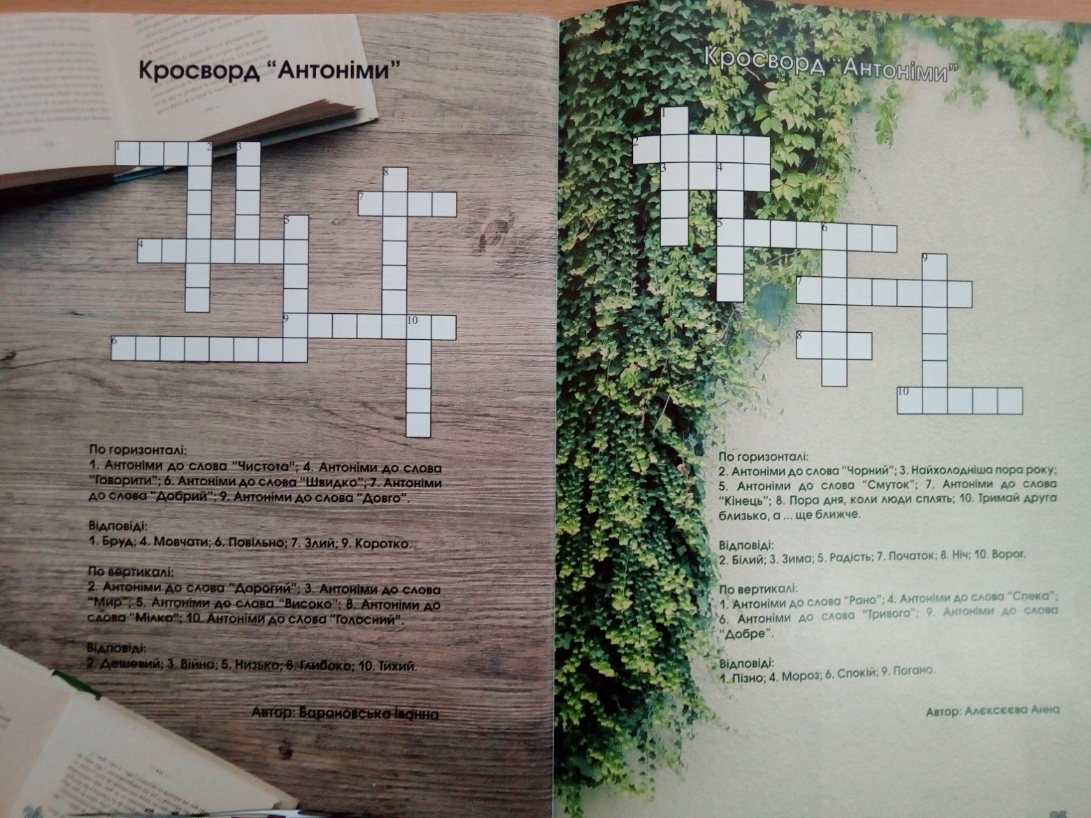
Іванна Барановська, Анна Алексєєва – кросворд « Антоніми»
Авторські кросворди:

Slide 12
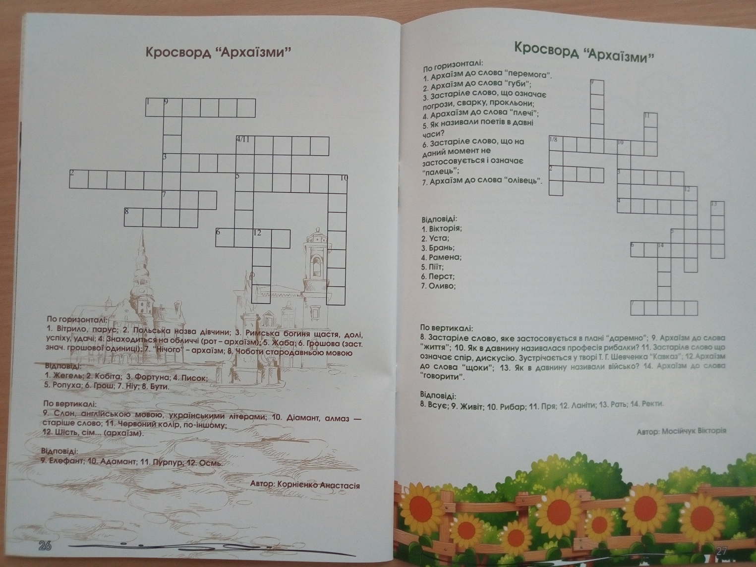
Анастасія Корнієнко; Вікторія Мосійчук- кросворд «Архаїзми»
Авторські кросворди:

Slide 13
Як висновок:
В процесі добору матеріалів учні із задоволенням та захопленням працювали, обираючи науково обгрунтовані мовні факти, які відповідали рівню підготовленості учня.
Цікавість дослідження у навчанні – це фактор підвищення інтересу до занять з мови, що привертає увагу учнів, викликає прагнення до здобуття знань.
Поданий матеріал можна використовувати епізодично при вивченні та повторенні фонетики, лексики, орфографії, граматики. А також можна використати на заняттях гуртка, факультативу, в шкільній пресі.

